Slide 1




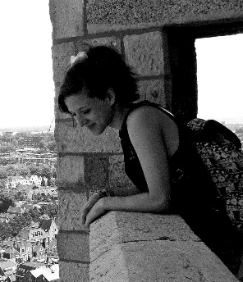




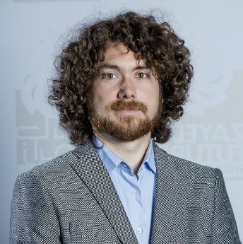
ZSŰRI
Összdíjazás
7ooo RON | 15oo €
I. SZÉKELYDATA adatvizualizációs pályázat
Kovács Ivett Adatvizualizációs szakértő Starschema dataviz.love | Szűcs Krisztina Data Visualization Designer krisztinaszucs.com | Ilyés Virág Data Analyst Precognox | Arnold Platon Data Blogger arnoldplaton.wordpress.com
Skovrán Ádám Junior Art Director Amazon Devices Europe | Tóth Péter Software Engineer Microsoft | Gagyi Benedek Software Engineer LogMeIn | Csala Dénes Data Blogger SZÉKELYDATA
* mindenki magászemélyként vesz részt a zsűriben. A vélemények sajátok és semmilyen formában nem képviselik a starschema, precognox, amazon, microsoft vagy logmein álláspontját.

